Slide 1
提 琴 世 界

Slide 2
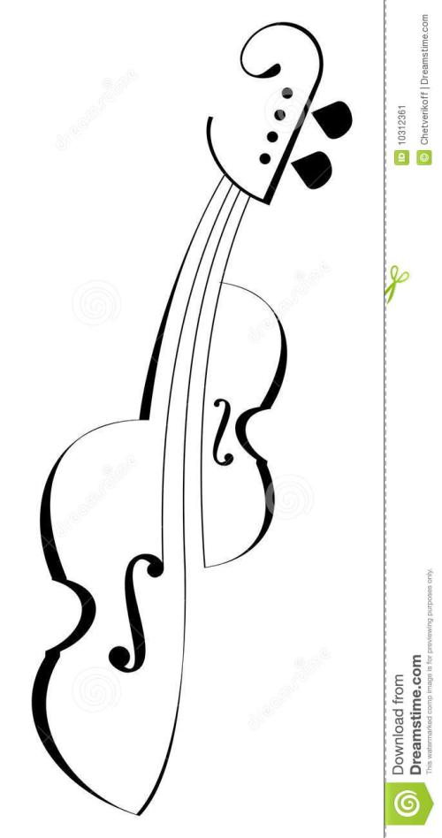
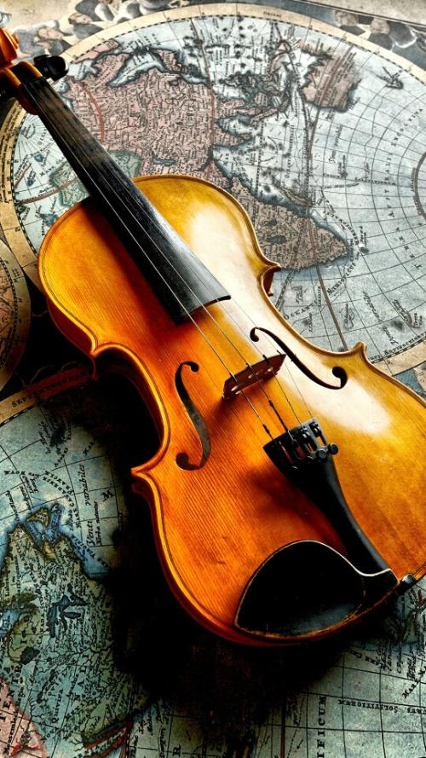
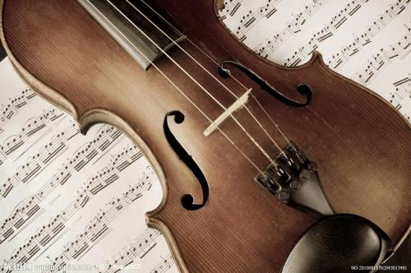
目录
1.提琴的由来
2.小提琴
3.中提琴
4.大提琴
5.低音提琴

Slide 3
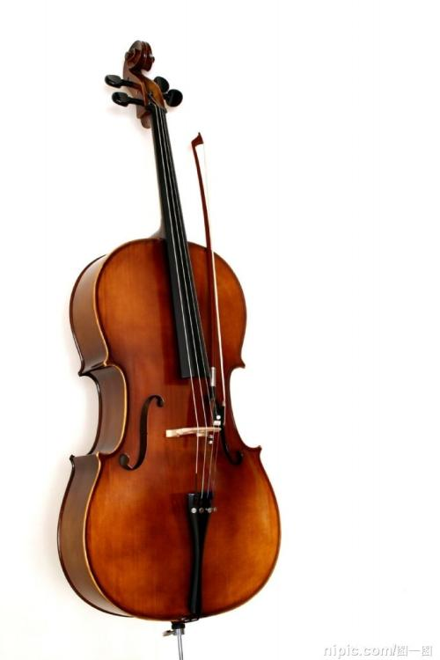
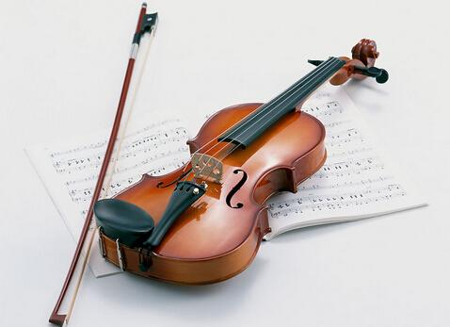
提琴的由来
弓
乐
弦
器
起
提琴的制作大体是源起
于意大利的北方，第一
个类似于小提琴的画
作出现在北意大利近米
兰的一个小城市－维切里（Vercelli）的圣克里斯多福教堂。此画作是由费拉里（1480-1546)所画，画中的乐器具有和现代小提琴类似的琴头和ƒ孔，且琴身具有弧形，这个画作的出现，代表着现代提琴在1523年之前就已存在。
其实所谓的弓弦乐器的发展，是经历了相当漫长的演变，现在我们所熟知的提琴乐器，其实是由两种古弦乐器：雷贝卡及上臂拉琴所演变而成的。雷贝卡基本上是一种3弦到6弦的乐器，根据历史记载，最早出现于11世纪，在15到16世纪发展成熟，它的外型呈现梨状，琴颈和琴身几乎没有区别，一般相信雷贝卡琴，就是出现于文艺复兴时代的大维拉琴的前身。
源
地
上
臂
拉
琴
而和雷贝卡琴不同的，在15世纪才出现的上臂拉琴，则已具备了近代小提琴的雏形。它拥有有弧度的面板，同时也有音柱和延伸出来的边角，上臂拉琴是一种六弦乐器，其中2条是低音管弦（，另外4条弦的音高则分别为“G－D－A－E”，正如同现代小提琴的四弦格式。上臂拉琴共分为二种尺寸，一种为70­75cm（27.5­~29.5inch），演奏者在使用这种尺寸的乐器时，通常是放在肩上来演奏，另一种尺寸为90cm（35.5inch），则是要放在左臂下来演奏。

Slide 4
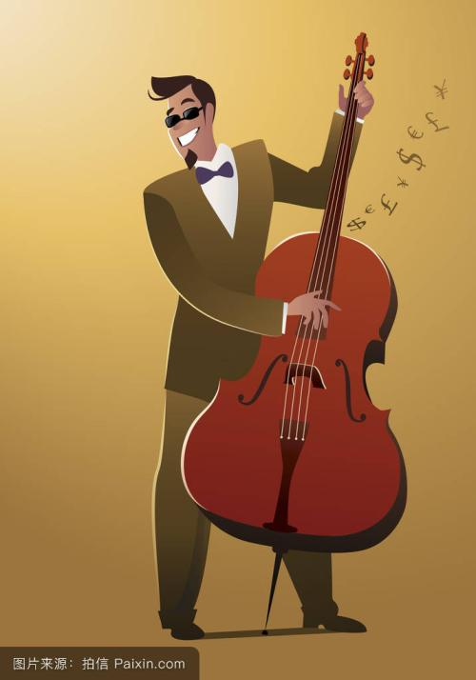
小提琴
设
计
者
声
小提琴是一种擦奏弦鸣乐器。
它广泛流传于世界各国，是
现代管弦乐队弦乐组中最
主要的乐器。它在器乐中占
有极重要的位置，是现代交响
乐队的支柱，也是具有高度
演奏技巧的独奏乐器。现
代小提琴的出现已有300多
年的历史,其制作本身是一门极为精致的工艺技术。它的发音近似人声，适于表现温柔、热烈、轻快、辉煌以至最富于戏剧性的强烈感情。几个世纪以来，世界各国的著名作曲家写作了大量的小提琴经典作品，小提琴演奏家在这种乐器上发展了精湛的演奏艺术。小提琴既可以合奏，又可以进行独奏。
小提琴的最早设计者是安德烈一阿玛蒂 (Andrea Amati,1525年 ~1611年) 和格斯帕罗-达-萨罗 (1542年~1609 年) 。由于他们两个曾在一起工作, 不同的历史文献就有不同的观点：一种说法是，阿马蒂为主，达-萨罗是副手；而另一种观点则正好相反。如果我们考虑到安德烈-阿马蒂要比达-萨罗年长 17 岁，则似乎达-萨罗应是在阿马蒂的指导下工作过。因为在那个年代 ，年资也就代表了权威。不过 ，这只是猜测。以此推论，则小提琴的最初设计者应是安德烈-阿马蒂的观点更为可取。
音
特
点
小提琴是一个四条弓弦乐器，是提琴家族中的主要和高音成员。现代小提琴起源于意大利的克瑞莫纳，在1600-1750年间成为最大的小提琴制作中心。著名的有：Amati，Stradivari，及 Guarneri；他们制造的乐器现今都是无价之宝。小提琴的五度定弦为：g, d1, a1,e2,音域超过3个半组，是所有管弦乐团必不可少的正规乐器。
提
的
小
琴
弦

Slide 5

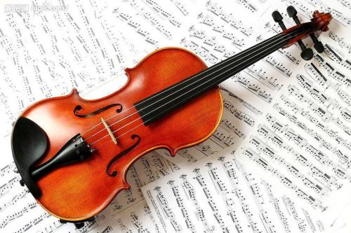
中提琴
名 称 由 来
声
中提琴（Viola）名称，源自古大提琴。古大提琴是一种夹于两条腿之间拉奏的乐器。
但其实古中提琴才是中提琴与小提琴的
前身，因为古 中提琴是架在肩上拉奏
的。中提琴的发展和历史与小提琴十
分相似，但在独奏的场合缺少小提琴
的适应性和，只好居伴奏的地位，
使演奏的声音便和谐。
提琴族中的中音乐器，外形
及 结构与小提琴基本相同，
只是形体略大。五度定弦
为c、g、d1,a1琴身长度一
般为42.5厘米。中提琴的音色
比小提琴更厚实、温暖而丰
满，指法和运弓与小提琴
基本相同。中提琴从比中央C
低八度音程的C开始，每根弦间隔五度音程，依次为C、G、D及A音，比小提琴低五度，而比大提琴高了八度。 作为独奏乐器，它缺少小提琴的辉煌性和大提琴的浑厚有力的音响，并且不如小提琴和大提琴那样在演奏协奏曲时可以和乐队进行较量。因此作曲家为中提琴写的协奏曲不多见（多见于小提琴）。
音
特
点
外形特点
小提琴与中提琴的比较中提琴的结构和材质都和小提琴相近，只是在尺寸上更大一些，音色更具变化性。和小提琴不同的是，中提琴没有标准长度。为了和小提琴的音色和谐，最佳中提琴的长度是21英寸。这个尺寸不适合像小提琴一样演奏。因此几个世纪以来，中提琴家和提琴制作师不断常常修改中提琴的尺寸和形状，使之更短更轻，但同时保证有足够大的共鸣箱来体现中提琴的音色。

Slide 6
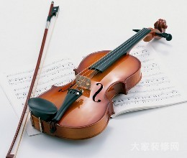
大提琴
历
大提琴的历史可以追溯到16世纪末，是一种叫作“低音维奥 大提琴尔琴”或“膝间维奥尔琴的15世纪的乐器演变而来。维奥尔琴的体积不像大提琴那么大，弧形也不那么明显，但演奏时可以夹在两膝之间，像大提琴那样用弓拉奏。音色也和大提琴差不多。
史
声
大提琴和小提琴或其它弦乐
器家族成员一样，都有四根
弦，音域约为四个八度，
音高比中提琴低八度（C－G
－d－a），乐谱通常用低音谱
表，在较高音区有时用中音
谱表，有时也用高音谱表。
大提琴的第一根a弦发音华丽
有力，富于歌唱性，第二根d弦，音色较朦胧，第三、四弦（G、C）低沉响亮，能够承受乐队的非常沉重的音响。它的发音原理虽然与中、小提琴相同，但其手指的把位在低音区与小提琴迥然不同，尤其是在高音区时能用拇指把位演奏。
音
特
色
养
意
保
注
一把制作精良的好提琴的寿命可以很长。令人叹
为观止的是，16世纪早期意大利克雷莫纳的提琴制作大师们的一些杰作虽然构造相对脆弱，但至今仍然被专业的音乐家用来演奏。一把乐器的使用寿命和性能状态当然与乐器主人对乐器的保养密切相关，空气的变化和其它各种危险等关键因素也不断威胁着乐器的性能。小提琴中提琴或大提琴的主人可以通过适当的清洁、裂纹观测和对一般调整的目测检查来保护乐器。

Slide 7
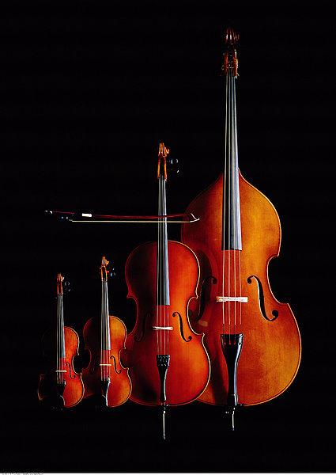
低音提琴
音
低音提琴的最低音为其最粗一根弦的（在有变调器的情况下，全部展开其变调装置后的）空弦音。因此，应该是德奥五弦琴，或者是英美乐队琴，或者是普通四弦乐队琴。其最高音的音域难于估量，因为在独奏作品中，适当使用泛音可以大幅扩展低音提琴的高音音域。在乐队中，其最高音一般为小字组g，但也可用至小字一组的g1。
乐
低音提琴弦乐器中形体最大的，
音色极其低沉柔和，并且能奏
出极美妙的泛音，拨弦奏
法可发出隆隆声，用于 描述
雷声或波涛声往往恰到好处；慢
奏时效果最佳， 不宜快奏；
高音部分音质纤弱动人。
倍低音提琴体积庞大，需站立演奏。它有两种基本形制：一种属于六弦提琴一族，肩斜背平）；另一种属于小提琴一族，肩较方，背微圆。 倍低音提琴是管弦乐队交响乐队中的最低音声部，多充当伴奏角色，极少用于独奏，但其雄厚的 低音无疑在多声部音乐中强大力量的体现。贝多芬就常用它在交响乐队中演奏重要的旋律。
域
器
特
色
世
博泰西尼是意大利著名作曲家、指挥家、低音提琴演奏家和单簧管演奏家.他幼年就受到良好的音乐教育,毕业于木兰音乐学院,低音提琴演奏从师于路基·罗西他一生为低音提琴创作了大量的作品,并且很多低音提琴独奏曲都具有很高的技巧性和艺术性,为低音提琴作品的创作和演奏技巧的发展做出很大贡献
界
大
师

Slide 8
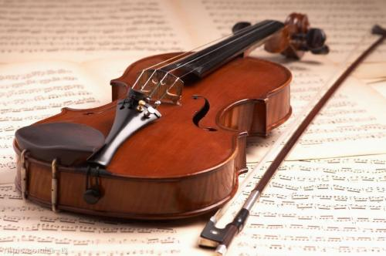
谢 谢 观 看

